Slide 1
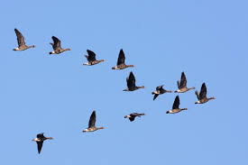
V í z i m a d a r a k
V o d n é v t á k y
Fazekas Ágota

Slide 2
Testfelépítésük különbözően alkalmazkodott a vízi életmódhoz:
1. lúdalkatú madarak:
- úszóhártyával, csőrben lévő apró fogazattal, vízhatlan tollazattal, fark-
csíkmiriggyel rendelkeznek, fiókáik fészekhagyók
2. ragadozómad.:
- tépőcsőrrel, jó látással, erős lábakkal, görbült karmokkal rend., f. fészek-
lakók
3. gázlómad.:
- hosszú, vékony lábakkal ill. csőrrel rend., f. fészeklakók
4. énekesmad.:
- kitűnő repülők, rövid csőrrel rend., f. fészeklakók

Slide 3
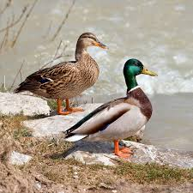
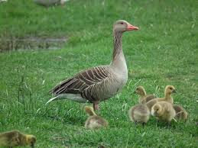
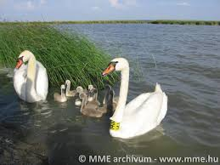
Jelentős lúdalkatúak:
a. tőkés réce (kačica divá): V, ivari kétalakúság jell., növ.-kel és apró gerinc-
telenekkel tápl.
b. nyári lúd (hus divá): V, növ. evő, vonuló
c. bütykös hattyú (labuť hrbozobá): V, növ. evő, részben vonuló

Slide 4
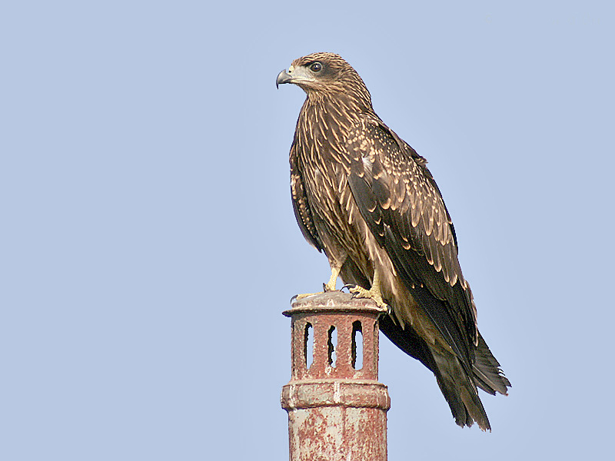
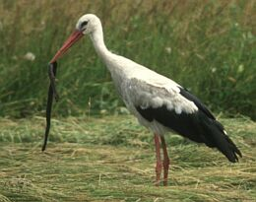
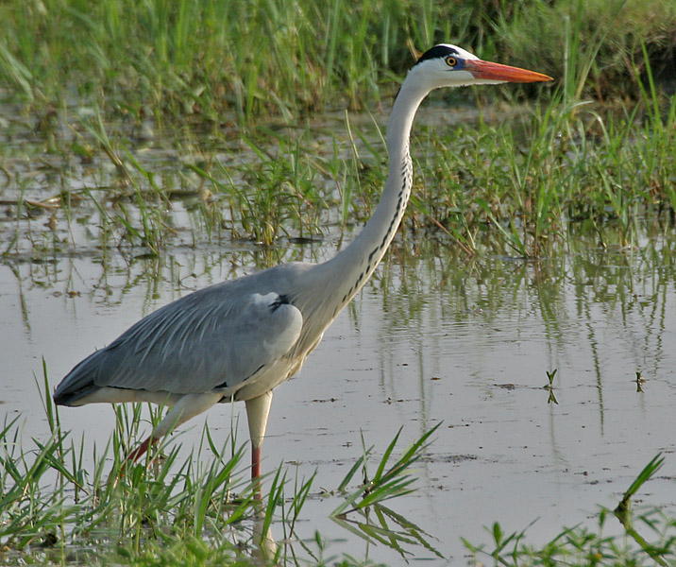
Jelentős ragadozómad.:
- barna kánya (kaňa močiarna): V, békákkal, rovarokkal, madarakkal tápl.
Jelentős gázlómad.:
a. fehér gólya (bocian biely): V, békákkal, siklókkal, egerekkel tápl., vonuló
b. szürke gém: (volavka popolavá) V, - // - - // - - // - - // -

Slide 5
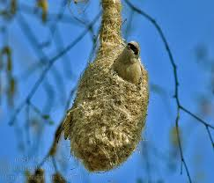
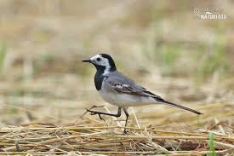
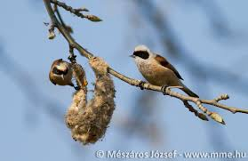
Jelentős énekesmad.:
a. függőcinege: V, mindenevő
b. barázdabillegető: V, - // -

